Slide 1
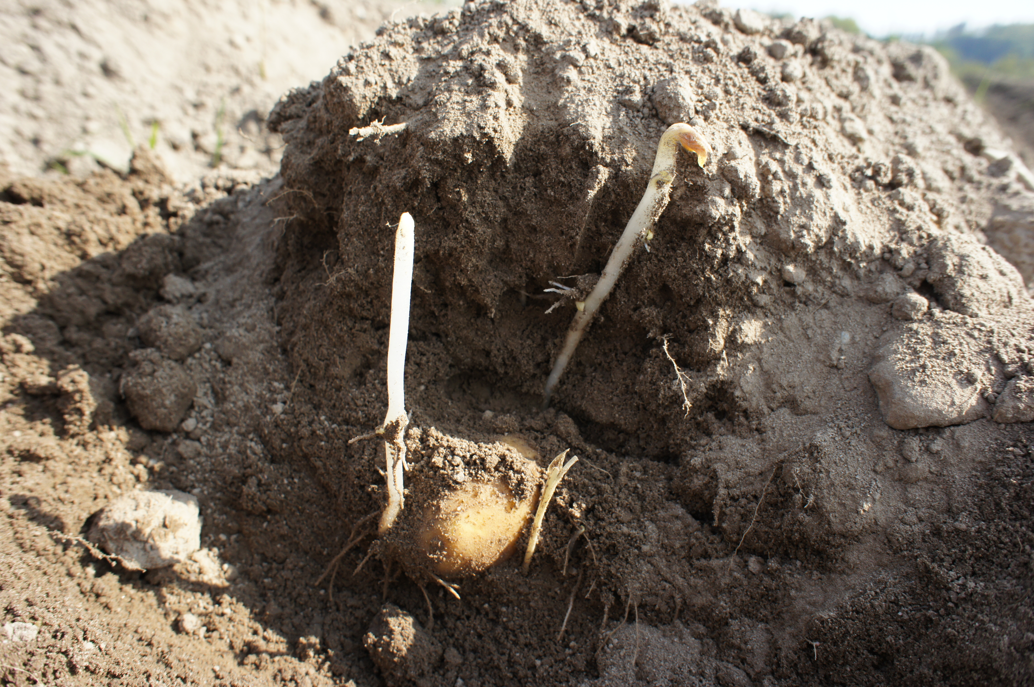
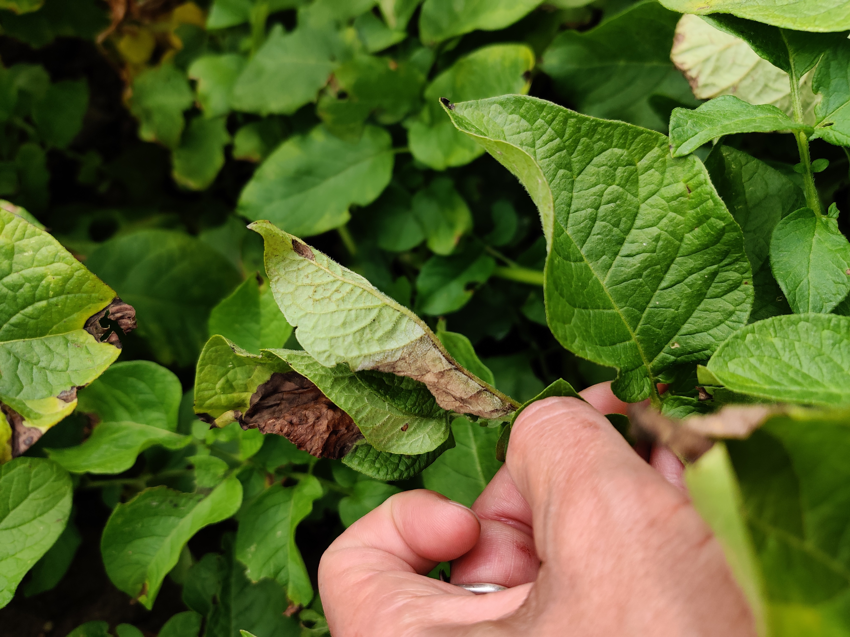
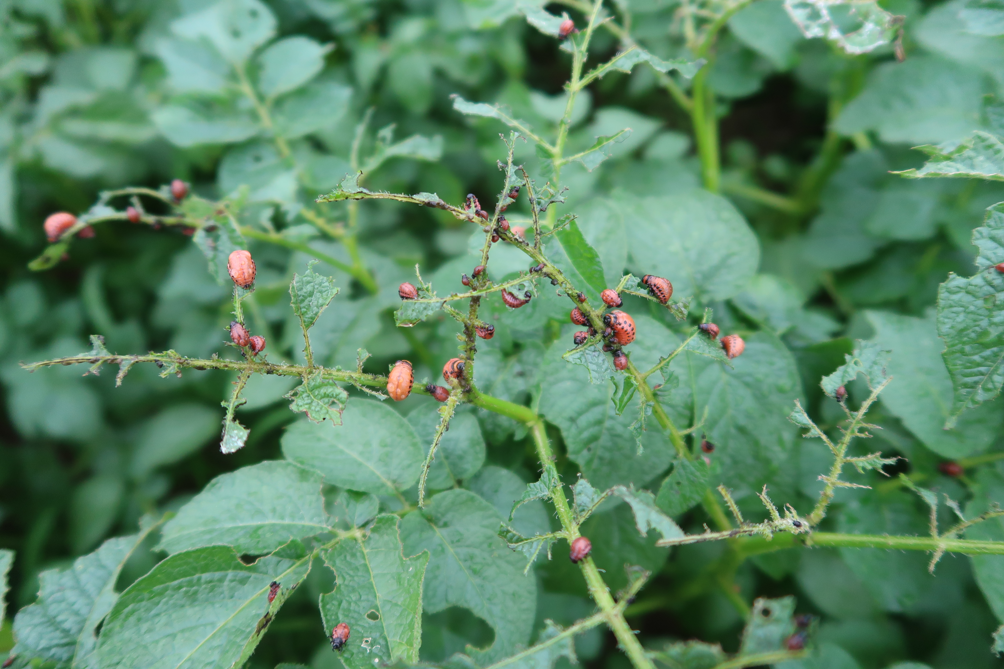
Aktuelles aus der Kartoffelproduktion Pflanzenschutzfachtagungen Februar 2024 Claudia Degen —
Notes:
Cartes avec le nom!
Présentation perso.

Slide 2
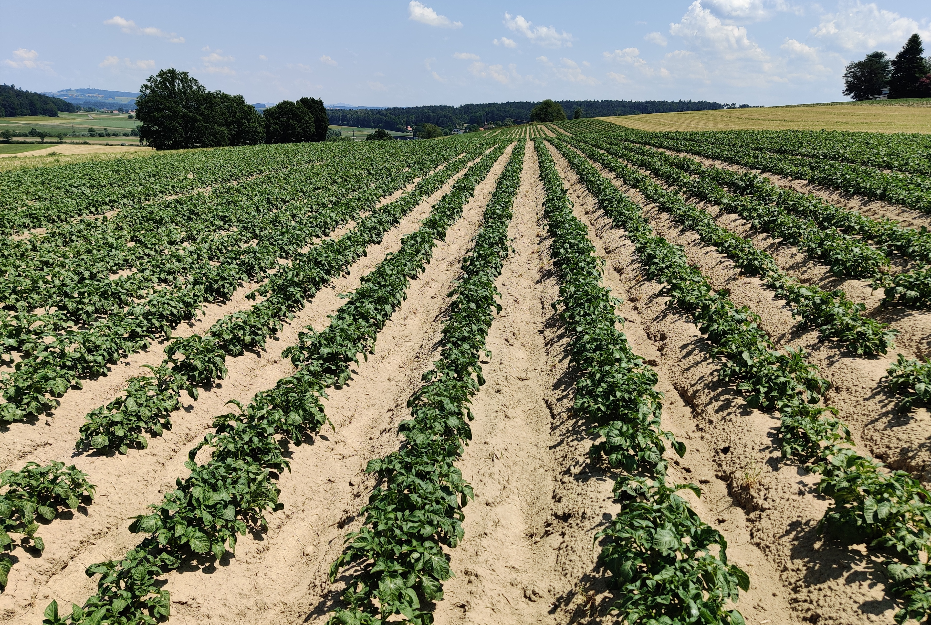
Kartoffelkäfer Population 2023 —
Enormer Befallsdruck 2023 durch Kartoffelkäfer
Späte Pflanzungen & schlechte Entwicklung der Kartoffeln
Populationsaufbau in Vorjahren
heisser Juni
Abweichung des 30 jährigen Temperaturdurchschnitts, Freiburg
Notes:
Kommentar:
Üeberwinterung im Boden der adulten Käfer.
Ziemlich starker Druck schon im 2022. + milder Winter (hohe Ueberlebensrate).
Überdurchschnittlich heisse temperaturen im Juni aber auch im Juli und August, haben den Kartoffelkäfer sehr gefördert.
Die Sterberate der Eier und Larven ist tief und der Lebenszyklus ist beschleunigt.
Die 2. Generation daher ebenfalls stark.
Übergang zu nächstem Slide: Kombiniert mit den späten Pflanzterminen…

Slide 3
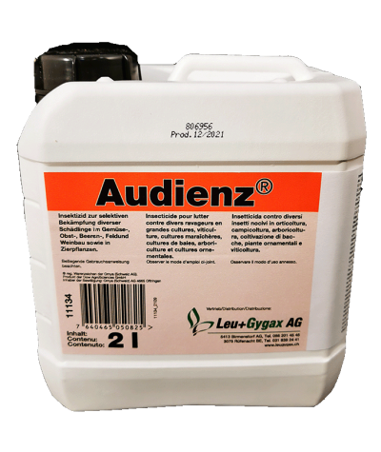
Spinosad (Audienz) —
Wirkung
Hauptsächlich Frasswirkung
Wirkung auf Larven und Adulte. Eier: nein.
Translaminar
UV-Sensibel. Wirkung 4 Tage nach Produktedaten, in Hitze wohl eher 2
Applikationsbedingungen:
Grosser Larvenanteil (keine Eierwirkung)
Netzmittel (Rapsöl)
Benetzung der gesamten Blattmasse
Späte Abendstunden oder frühe Morgenstunden -> Verdunstung und UV-Strahlung vermeiden.
Notes:
Vermutungen von Shifting (Resistenz Bildung), dies konnte basiert auf Labortests vom Spinosad Liferant ausgeschlussen werden.
Aber. Gemäss Omya, nach 4 Tagen intensivem Sonnenschein ist der Wirkstoff grössten Teils abgebaut.
Spinosad hat eine gute Wirkung auf alle Larvenstadien und Adulte, Aber im 2023 war eine weitere Behandlung ziemlich schnell wieder nötig. (10-14 Tage).
+ 2. Genération je nach Parzellenlage und dem Managment der 1. Generation kam nochmals stark.
Frage: wie gross ist die Gefahr, dass KK der 2. Generation ein Nachbarfeld befallen? (können ja direkt in ihrem Feld Eier ablegen).

Slide 4
Novodor —
Wirkung
Gute Wirkung nur gegen kleine Larven (L1-L2). -> GENUG FRüH!
L 1 + L2 Larven mit schwarzem Hinterkopf, Larven werden abgetötet.
L3 + L4 Larven mit orangem Hinterkopf. Frassaktivität durch Novodor gebremst, aber nicht abgetötet.
→ Ab erstem konsequenten Larvenschlupf behandeln, nach 8-10 Tagen wiederholen!

Slide 5
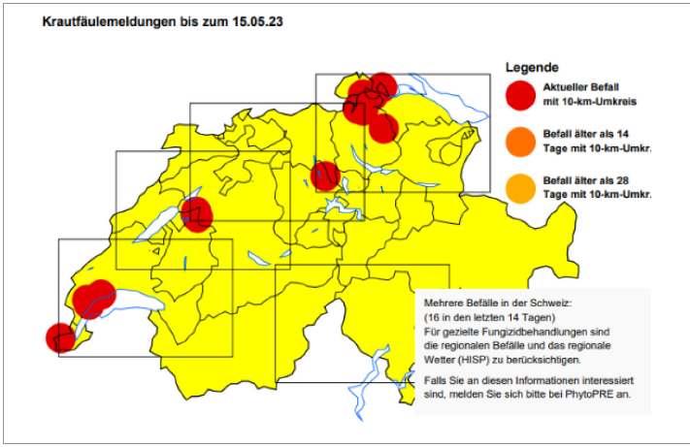
Krautfäule: Erste Infektionen 2023
Frühester Erstbefall seit 34 Jahren ( Norm: ca. Mitte Mai)
27 April in SH unter Vlies
10 Mai 2024 im Freiburger Seeland
Massive Befälle in Frühkartoffeln = viele Sporen
Infektionsbedingungen
Nasse Böden bei Pflanzung + viel Regen danach
Notes:
Foyer primaires:
Exceptionnellement tôt. Pourquoi?
Condition de plantation des primeurs?
Ìnoculum? (résultat des analyses de 2022 – jonathan). À clarifier?
De nombreux foyers annoncés jusqu’au 15 juin dans les primeurs (voir rapport de TOMKE, phytoPre).
Globalement les conditions favorables aux infections primaires car conditions mouillées lors de la plantation et après – pluie abondantes ont saturé le sol à certains endroits après la plantation. 13 mai (il y a eu des pluies abondantes début mai).
Pas sûr que «foyers secondaires» si conditions «sol» favorables aux infections primaires.. Repousses et déchets de triage!
Plantation chez Meuwly le 4mai. Sol trop mouillé, mais pluies annoncées.
bu
Plantation:
Plantation des plants, conso et industrie:
Fenêtre: plants – xx S. Buri, SZD (Jo ou Joël).
Conso et industrie: - fenêtre. (voir Meuwly)
Peu de masse foliaire:
Bulletin phyto. (lire les formulations).. Plantation pas terminée (conditions printanières fraiches et mouillées).
Recommandation: 1ère protection dans un rayon de 20km dès la levée.
Variétés sensibles: xx, xxx ,xx

Slide 6
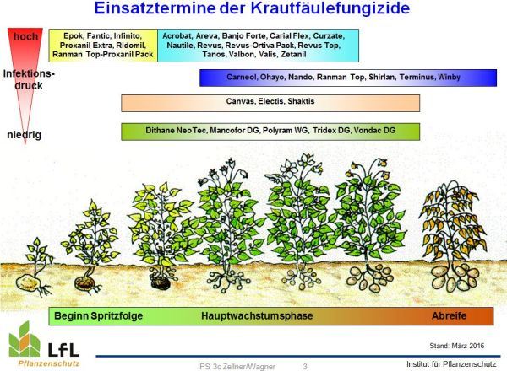
Kraut- und Knollenfäule —
Bei Infektion: Tiefenwirkung Cymoxanil + Sporizid
Grundsätze der Bekämpfung
Quelle: Landwirtschaftskammer Bayern
Kontakt
Ab Blüte
Vegetation Stabil +-
Kontakt
Starkes Wachstum
Schutz der neuen Triebe
Aber Verdünnung
Systemisch
Schutz Knollen
(Auswaschen der Sporen)
Teilsystemisch
N. Linder

Slide 7
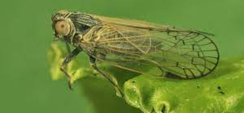
Schlechte Backtests —
Schilf-Glasflügelzikade, Übertägerin SBR in Rüben
Ungenügende Backtests bei Industriesorten
Gefässbündel-Verbräunungen
V.a. Fontance, SHC 1010, Pirol, Lady Alicia, KAUM bei Innovator
Nicht in Ostschweiz wo noch kein SBR bei Rüben…
Gründe noch nicht vollständig geklärt, Verdächtige:
Verticillium-Pilz, Hitze & Trockenheit fördernd
Bakterielle Erreger, die durch Schilf-Glasflügelzikade übertragen
Candidatus arsenophonus
Stolbur (Phytoplasma solani, in Pflanzengefässen)
Zikade hat Wirtskreis definitiv auf die Kartoffel ausgedehnt!
Stressfaktoren spielen wohl auch eine Rolle
?
?
Notes:
Innovator weniger betroffen. 2022 & 2023 das Problem, in Westschweiz auch schon zuvor. Verticillium macht auch ein Verbräunen der Gefässbündel an den Knollen → dann schlechte Backtests. Verticillium wird gefördert bei hohen Temperaturen und Wasserstress, enger Fruchtfolge, anfällige Sorten (bei Vertragsanbau Sortenwahl eingeschränkt…), Nematoden & Colletotrichum (anderer Pilz) kann Verticillium-Befall erhöhen. Mikro-Sklerotien überleben im Boden bis 10 Jahre.. Phytoplasma = Bakterium ohne Zellwand, aber sehr wohl auch ein Bakterium. Beide Bakterien können manchmal auch gleichzeitig auftreten. C. arsenophonus = Proteobakterium. Phytoplasmen haben keine Zellwände und leben obligat im Phloem von Pflanzen als Parasiten.

Slide 8
Situation Schweiz —
bis jetzt erst Candidatus arsenophonus in einzelnen Fällen bei schlechten Backtests gefunden (Kt. VD, FR & BE), kein Stolbur
Erste Untersuchungen HAFL 2023
HAFL hat speziellen Projektantrag zur Entwicklung von Lösungen eingereicht (24-26)
Notes:
SBR in Kartoffeln zu sagen ist falsch, dieses Syndrom gibt es nur in den Rüben und SBR bezieht sich auf C. arsenophonus. Deutschland: Untersuchungen in Rheinland-Pfalz und Hessen. C. arsenophonus erhöht Zuckergehalt in den Saccharose-Gehalt (= Speisezucker) → Verbräunungen bei Backtests. Deutschland: Probleme in Kartoffeln gehäuft seit 2022. Insektizide gegen Vektor kein Thema, fliegt während sehr langer Zeit ein: von Juni – September, Deutschland: 2 Einflugspeaks. Hin- und Herfliegender Zikaden zwischen kartoffeln und Zuckerrüben. Artikel Lang DLG-Mitteilungen 2/2023: Mindererträge von 10-50%. C. Arsenophonus immer beteiligt, manchmal alleine und manchmal zusammen mit Stolbur. In Deutschland wird die Krankheit nun als «bakterielle Kartoffelknollenwelke» bezeichnet. D: auch anderer Zikadenarten als die Glasflügelzikade können relevante Überträger sein, aber starke Verbreitung der Bakterien nur bei Anwesenheit Glasflügelzikade möglich.

